Slide 1


Слоша и Волшебные слова

Slide 2

Привет! Меня зовут Слоша. Сегодня нас ждут игры со словами. Будем делить их на слоги, искать ударение и разгадывать схемы! Начинаем?
НАЧАТЬ

Slide 3
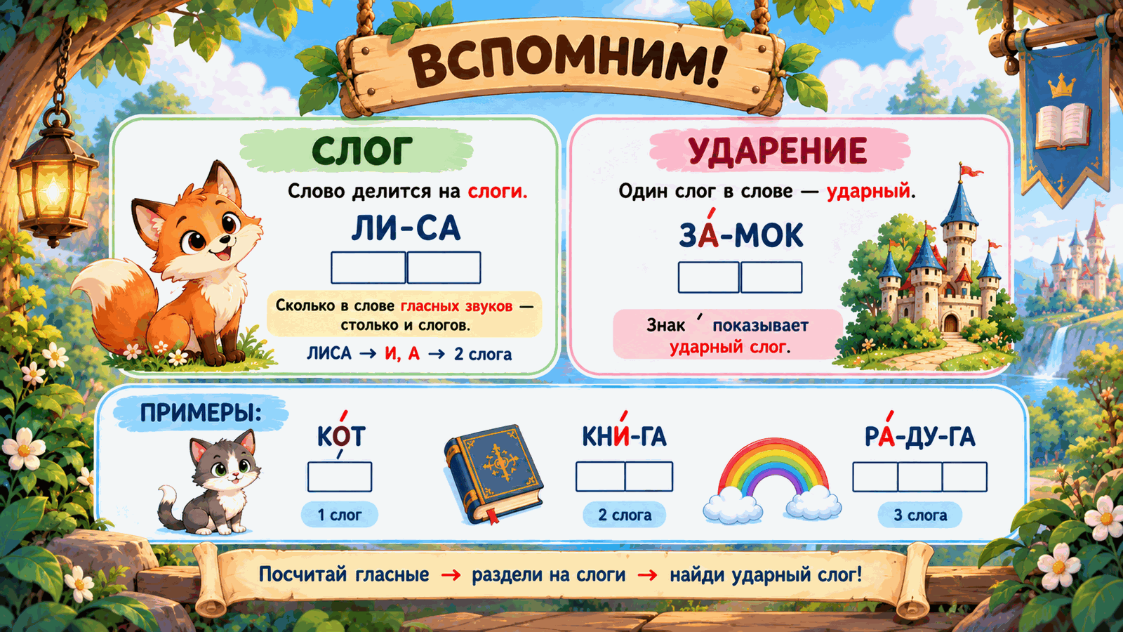

ИГРАТЬ

Slide 4

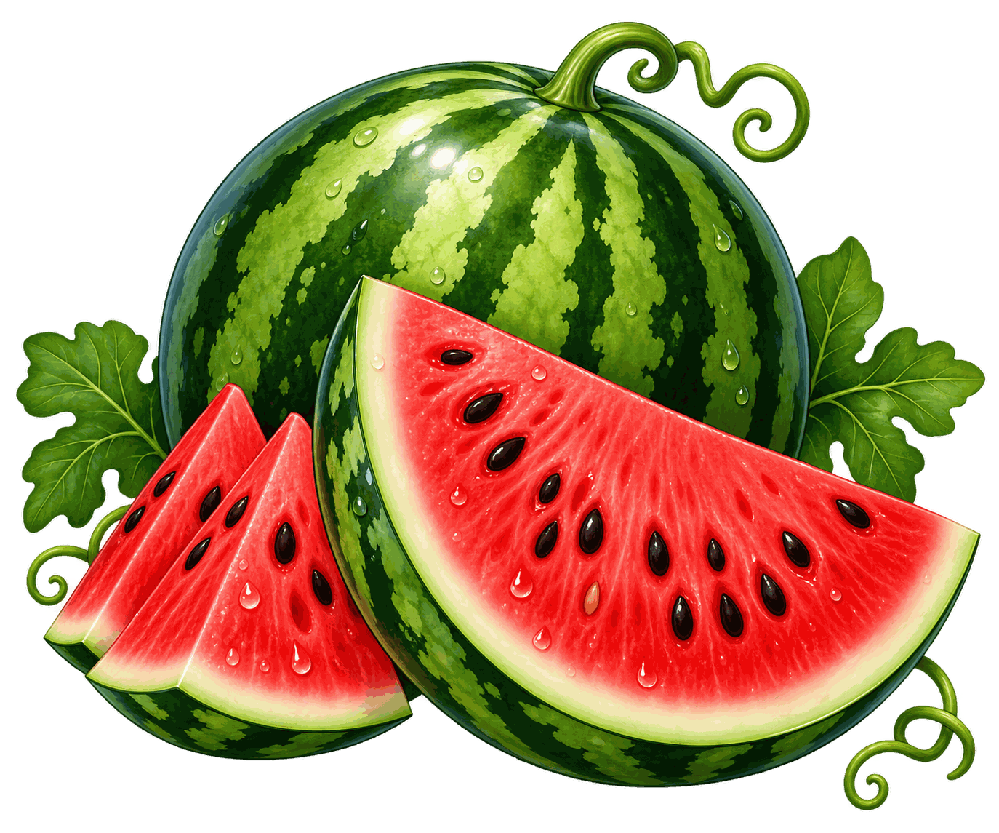
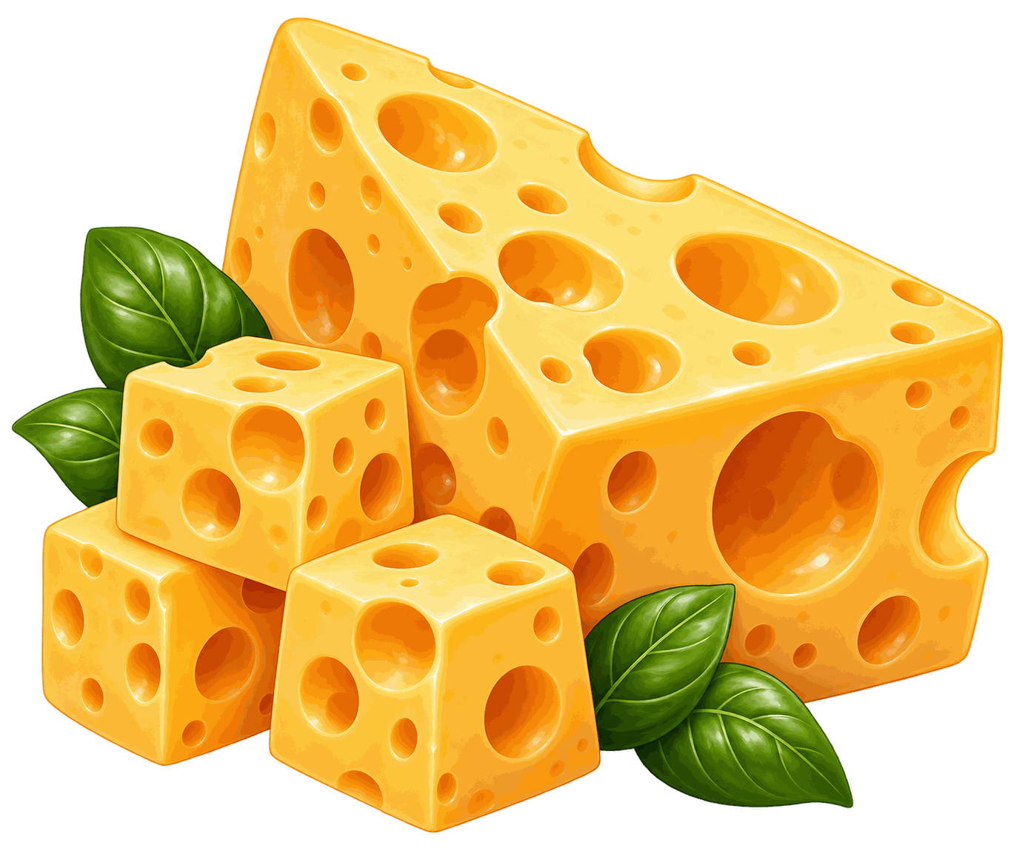

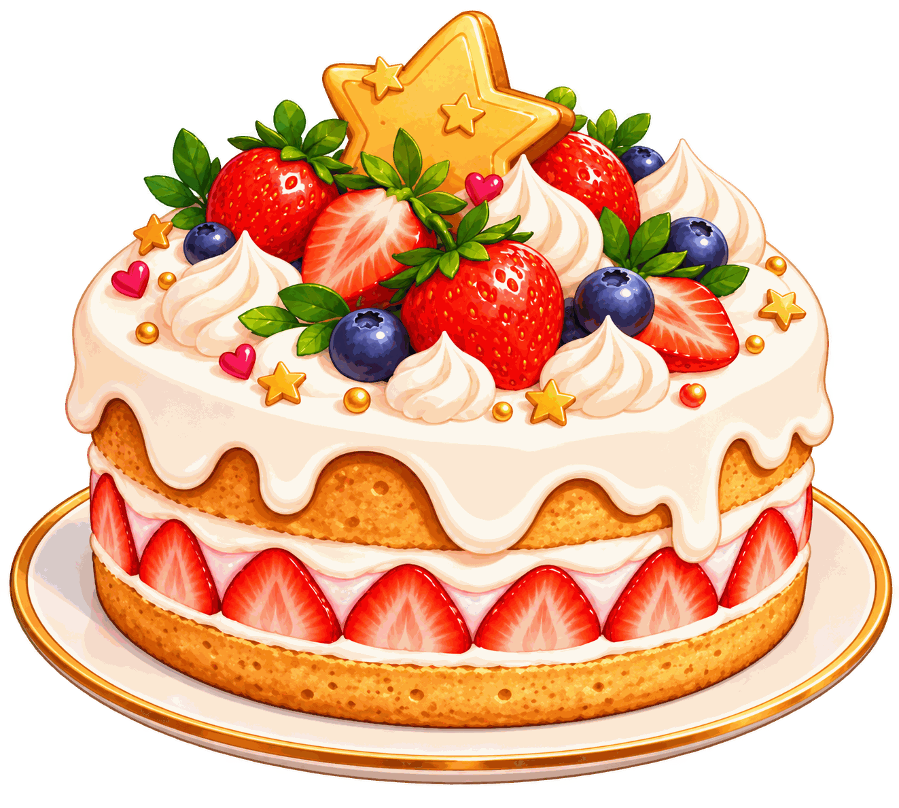

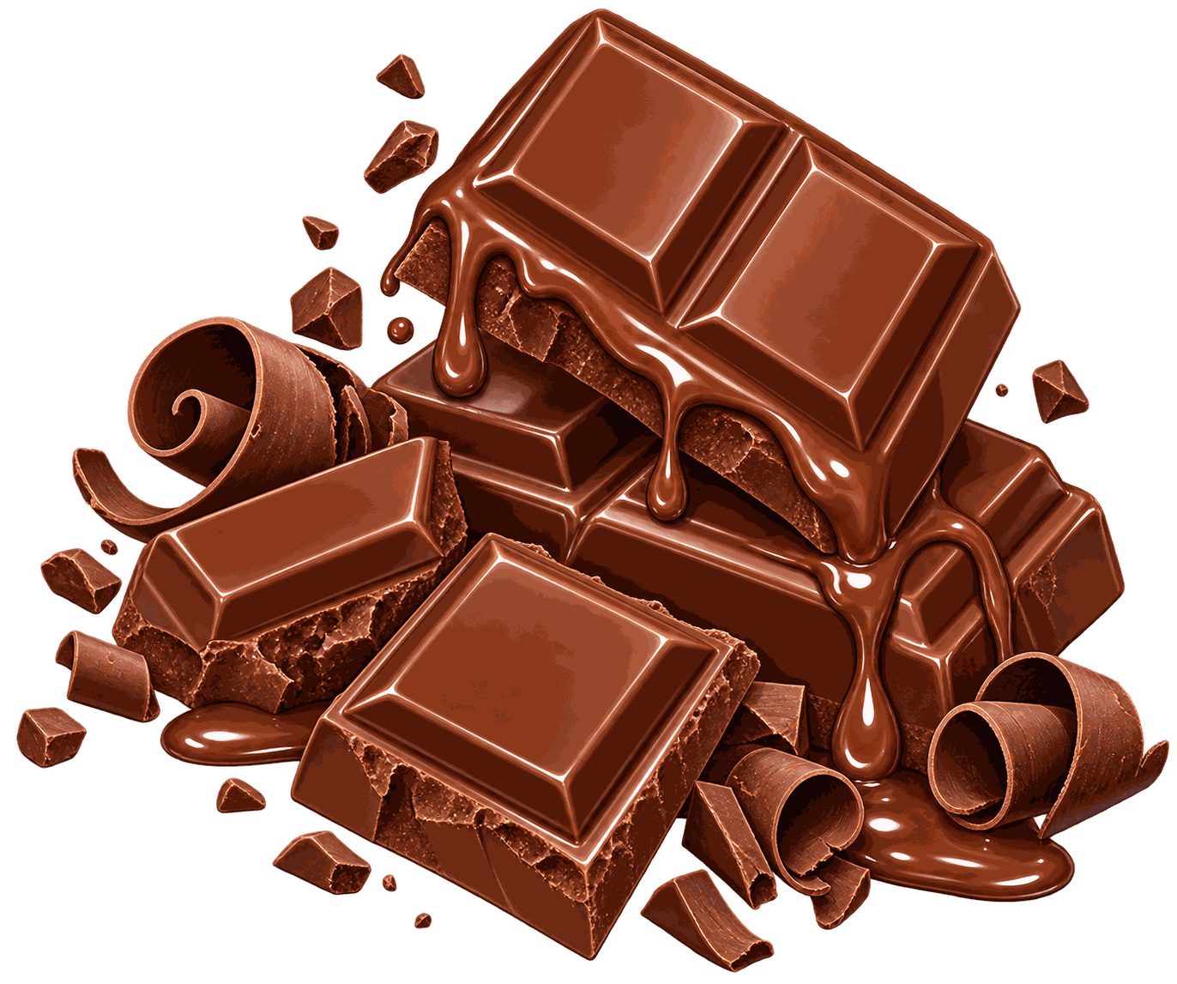
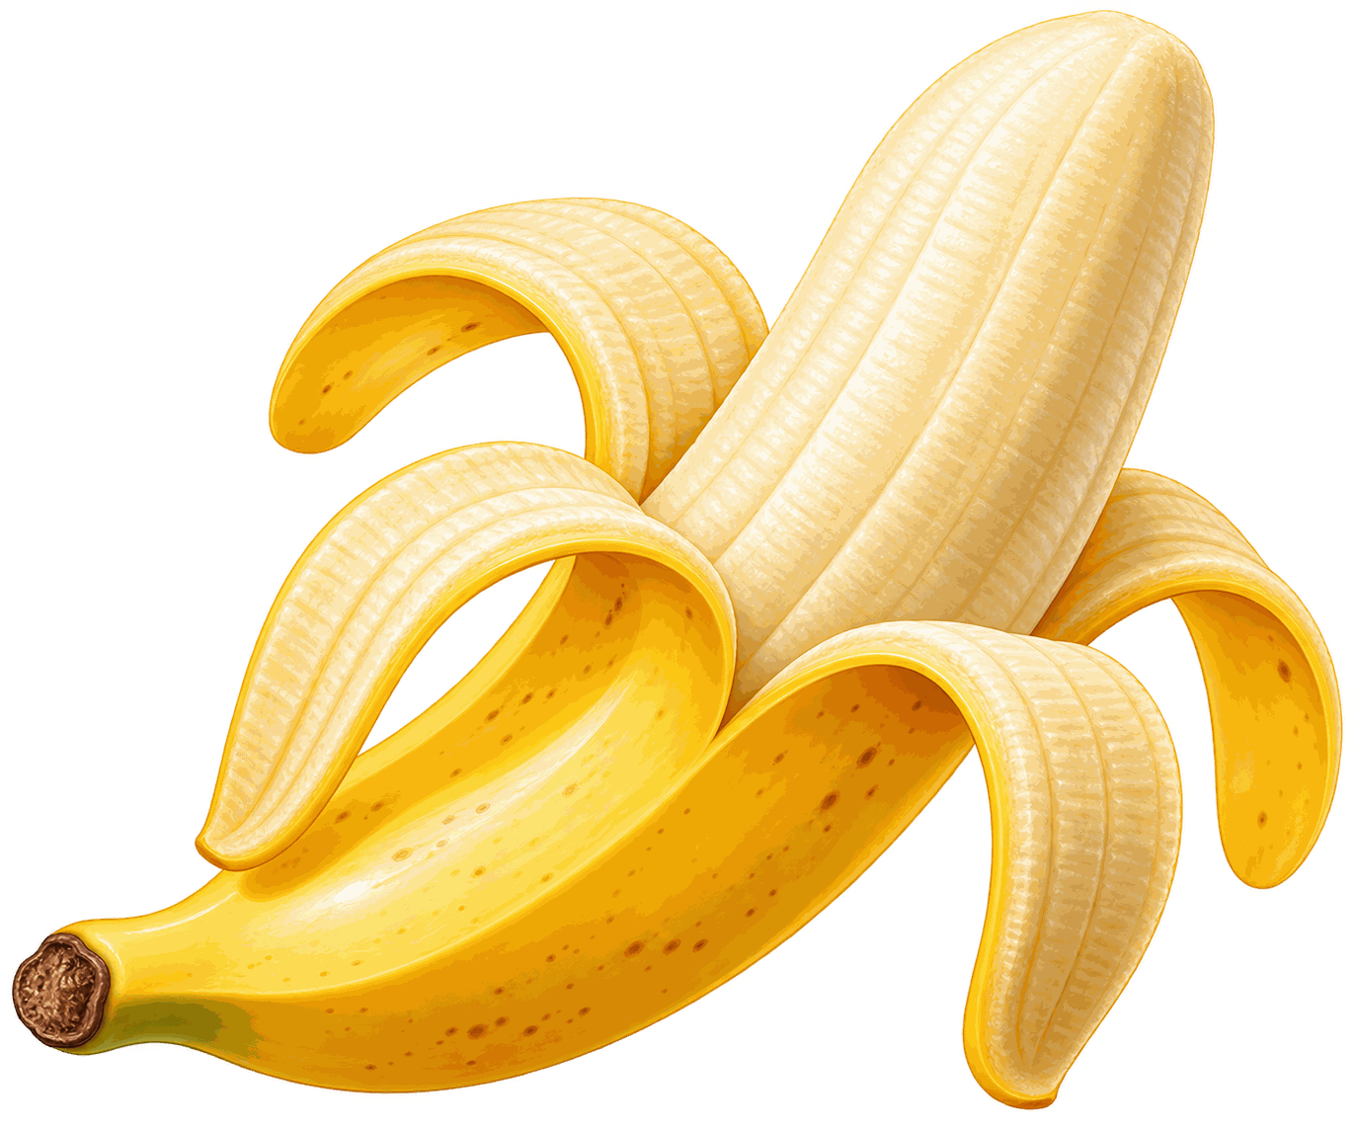





НАКОРМИ СЛОШУ
АРБУЗ
СЫР
КЛУБНИКА
ТОРТ
ШОКОЛАД
ЕЖЕВИКА
БАНАН
МАРМЕЛАДКА
1 слог
2 слога
3 слога
4 слога
ДАЛЬШЕ

Slide 5


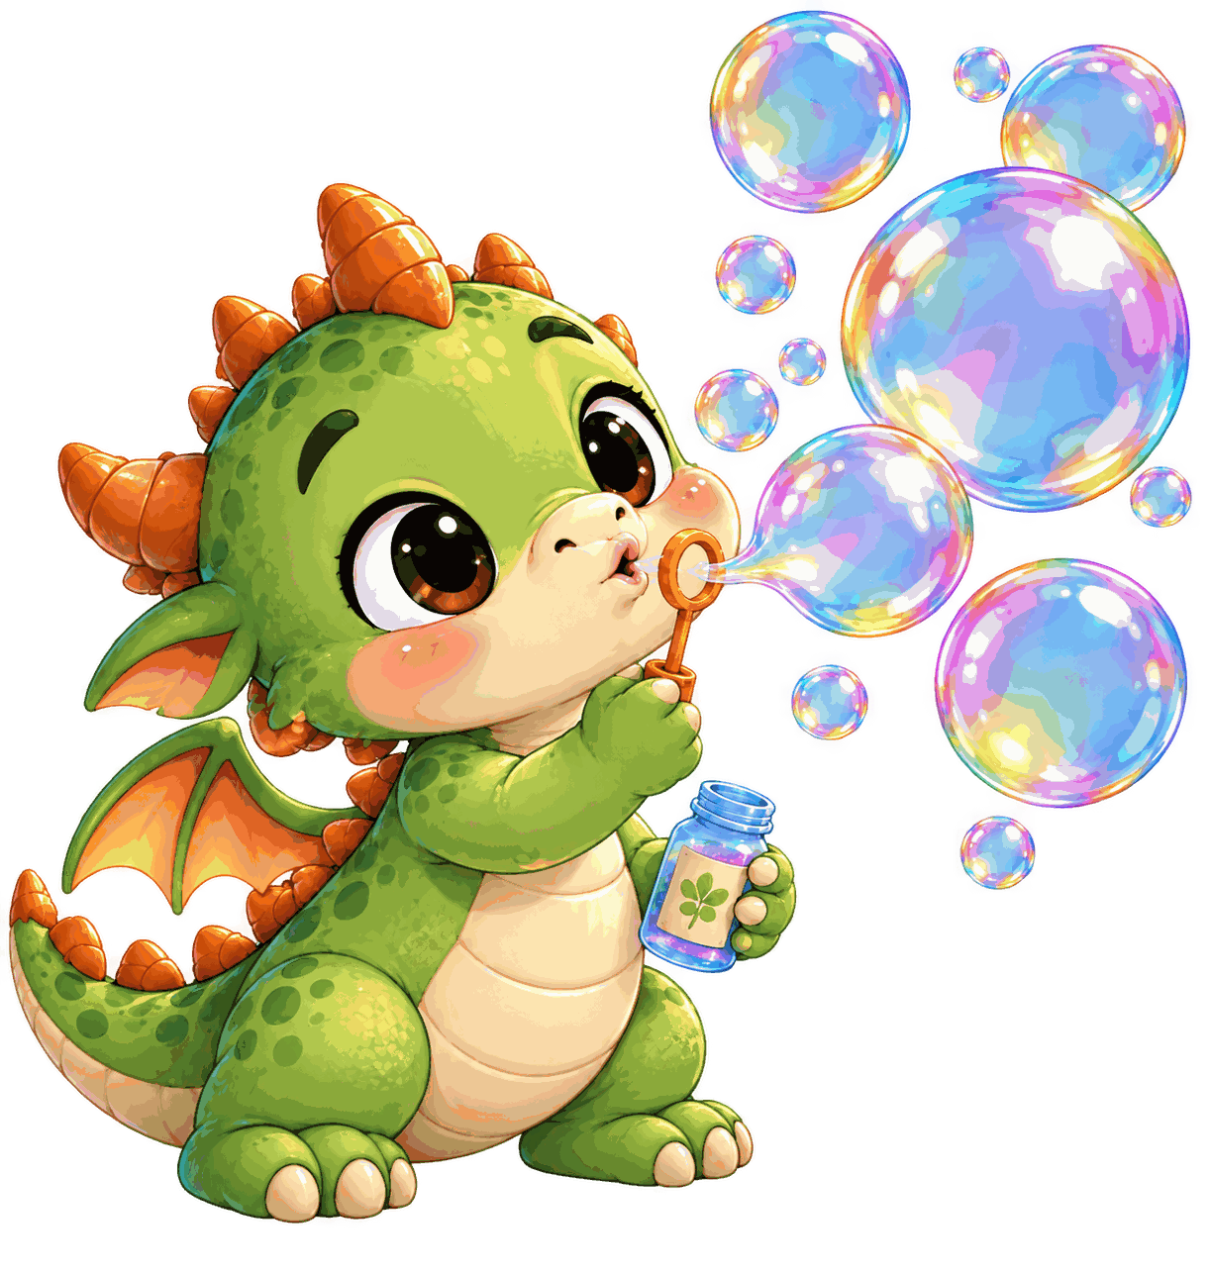
Раздели слово на слоги. Выбери подходящую схему. *Нажми на мыльный пузырь, затем на слово
КОРОВА
РОЗА
КРАБ
СЛОН
ЛЯГУШКА
РЫБА
ДАЛЬШЕ

Slide 6

Найди ударный слог и поставь ударение над схемой.
*Нажать на доску, затем два раза на схему
КОНФЕТА
ВИШНЯ
ТЕЛЕФОН
БЕЛКА
ПЕТУХ
ДАЛЬШЕ

Slide 7
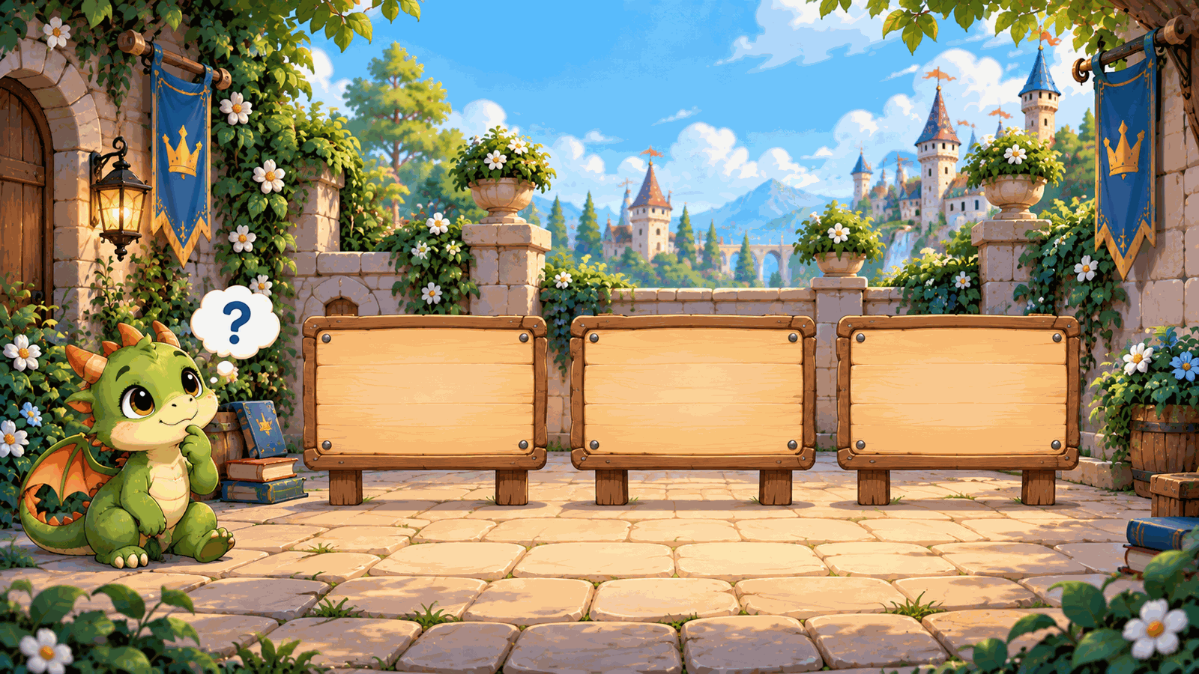
Какая схема подходит к слову? *Нажимать на слово
КОРЗИНА
ДЕРЕВО
ЯБЛОКО
РОМАШКА
БАРАБАН
МОЛОКО
ДАЛЬШЕ

Slide 8
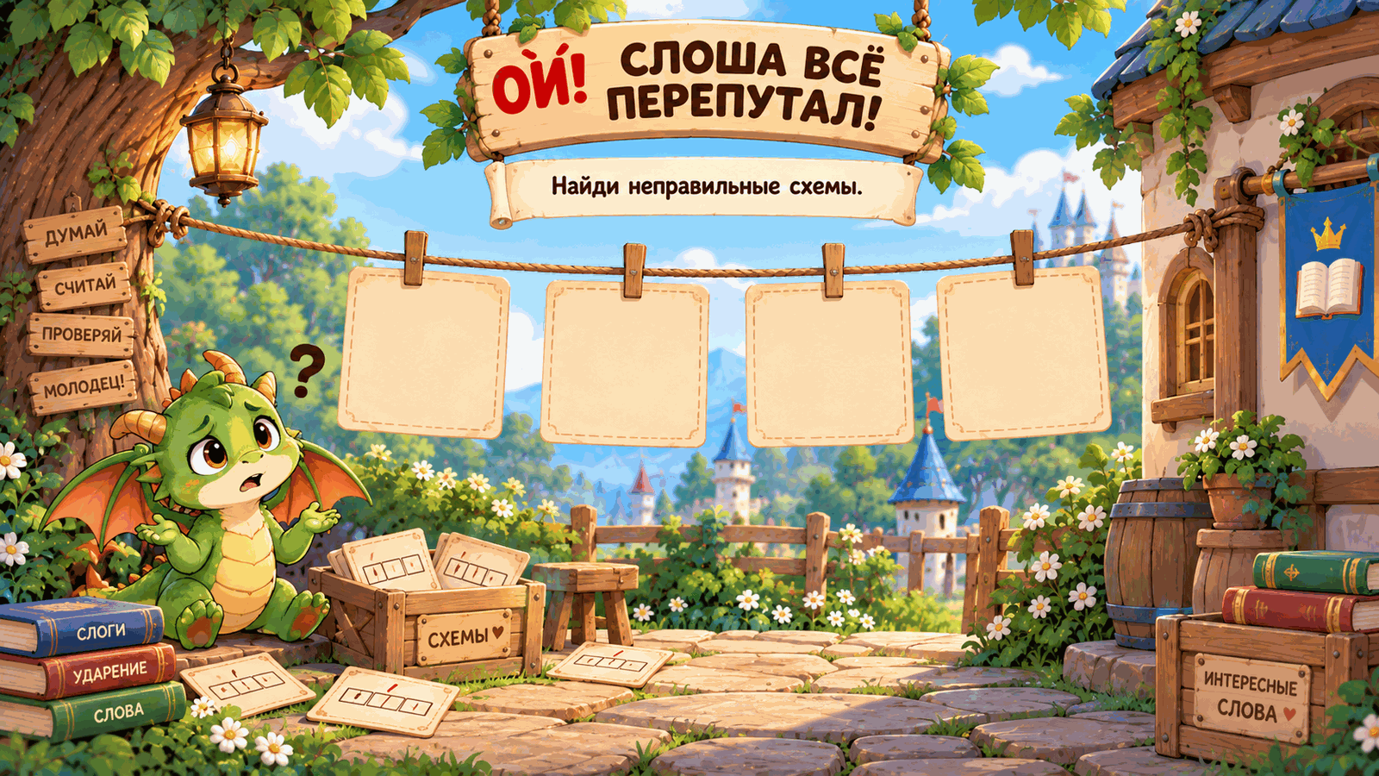
КНИГА
ЛИСА
МАШИНА
РАДУГА
ДАЛЬШЕ

Slide 9
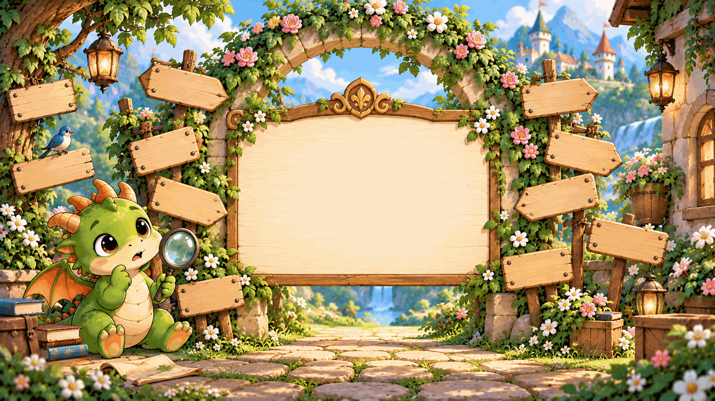
Найди слова, которые подходят к схеме.*Нажимать на слова
КАПУСТА
ОЧКИ
БАБОЧКА
ЗОНТ
ЛУЖИ
ВОРОНА
ЛУПА
ИГРУШКА
ДОЖДЬ
КОТЁНОК
ЦВЕТОК
КОНЕЦ

Slide 10


ОТЛИЧНАЯ РАБОТА!
Ты умеешь делить слова на слоги, находить ударение и читать слоговые схемы!

